Slide 1
TD Capteur & instrumentation Solution NI / Labview
ANF 2020 Refroidissement des expériences – conception et instrumentation

Slide 2
Exemple de système prototype Beam Dump Spiral2 TESTS thermiques
Chargement thermique puissant et concentré
Ø3mm - Jusqu’à 6000W – 5000 kW/m²
Sous vide
Pas de convection
Pas d’activation du cuivre
→ Machine à souder par faisceau d’électrons

Slide 3
Choix du système
Monitoring + acquisition
Mesure TC, PT100, Pression, débit…
Environnement UHV + électrons
Autonome et facile à installer (tests chez industriel)
Facile à mettre en œuvre
→ Système NI / Labview
+ facilité, modularité, multivoie
- coût !!

Slide 4
Mesure PT100 eau + TC type 4 via transmetteur 4-20 mA
→ module NI lecture courant 8 voies + Chassis C-Daq 4 slots
NI : 600 + 400 = 1000€ HT
→ programme visualisation et affichage des valeur + exportation data .txt
Labview : licence IN2P3

Slide 5
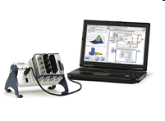
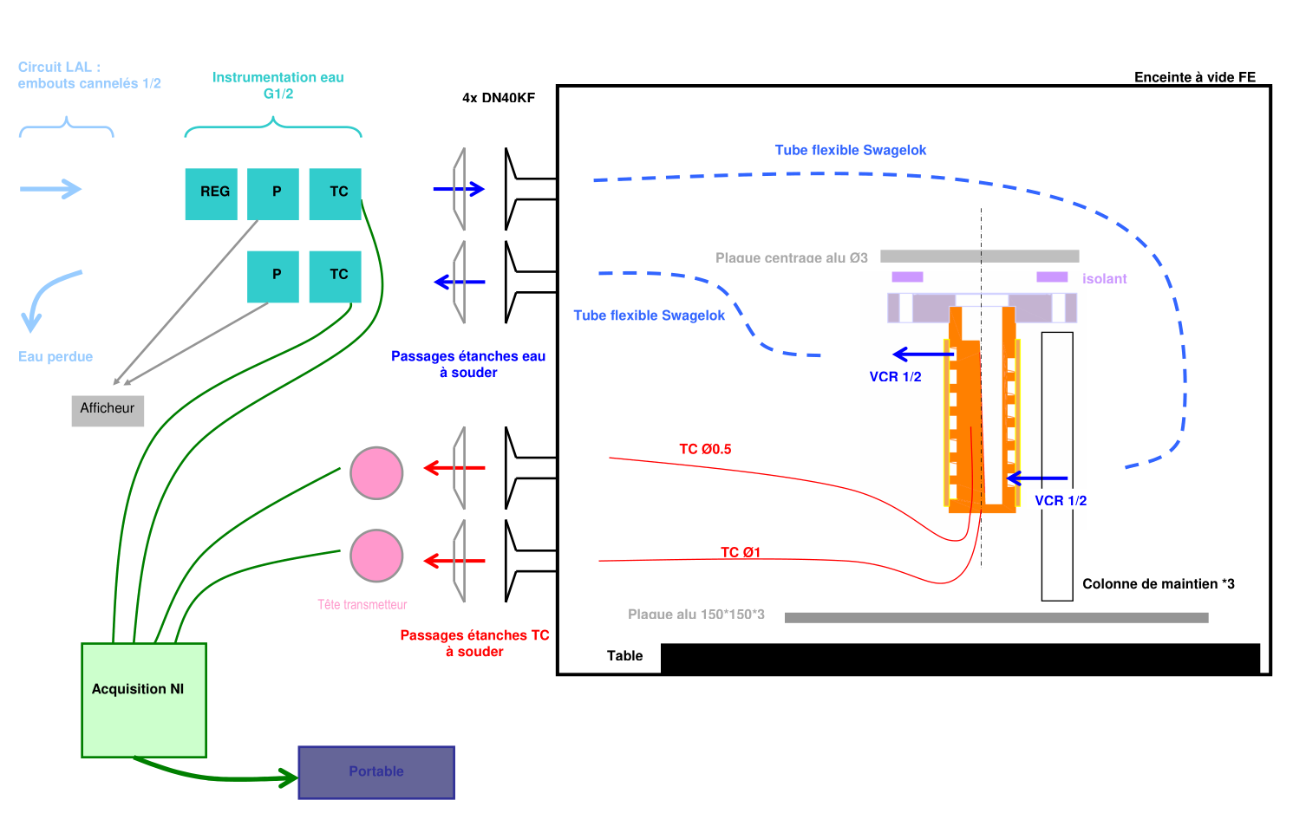
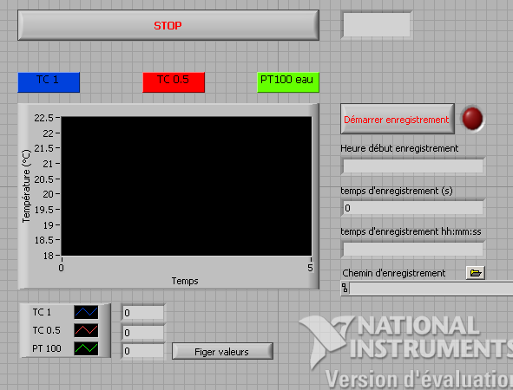
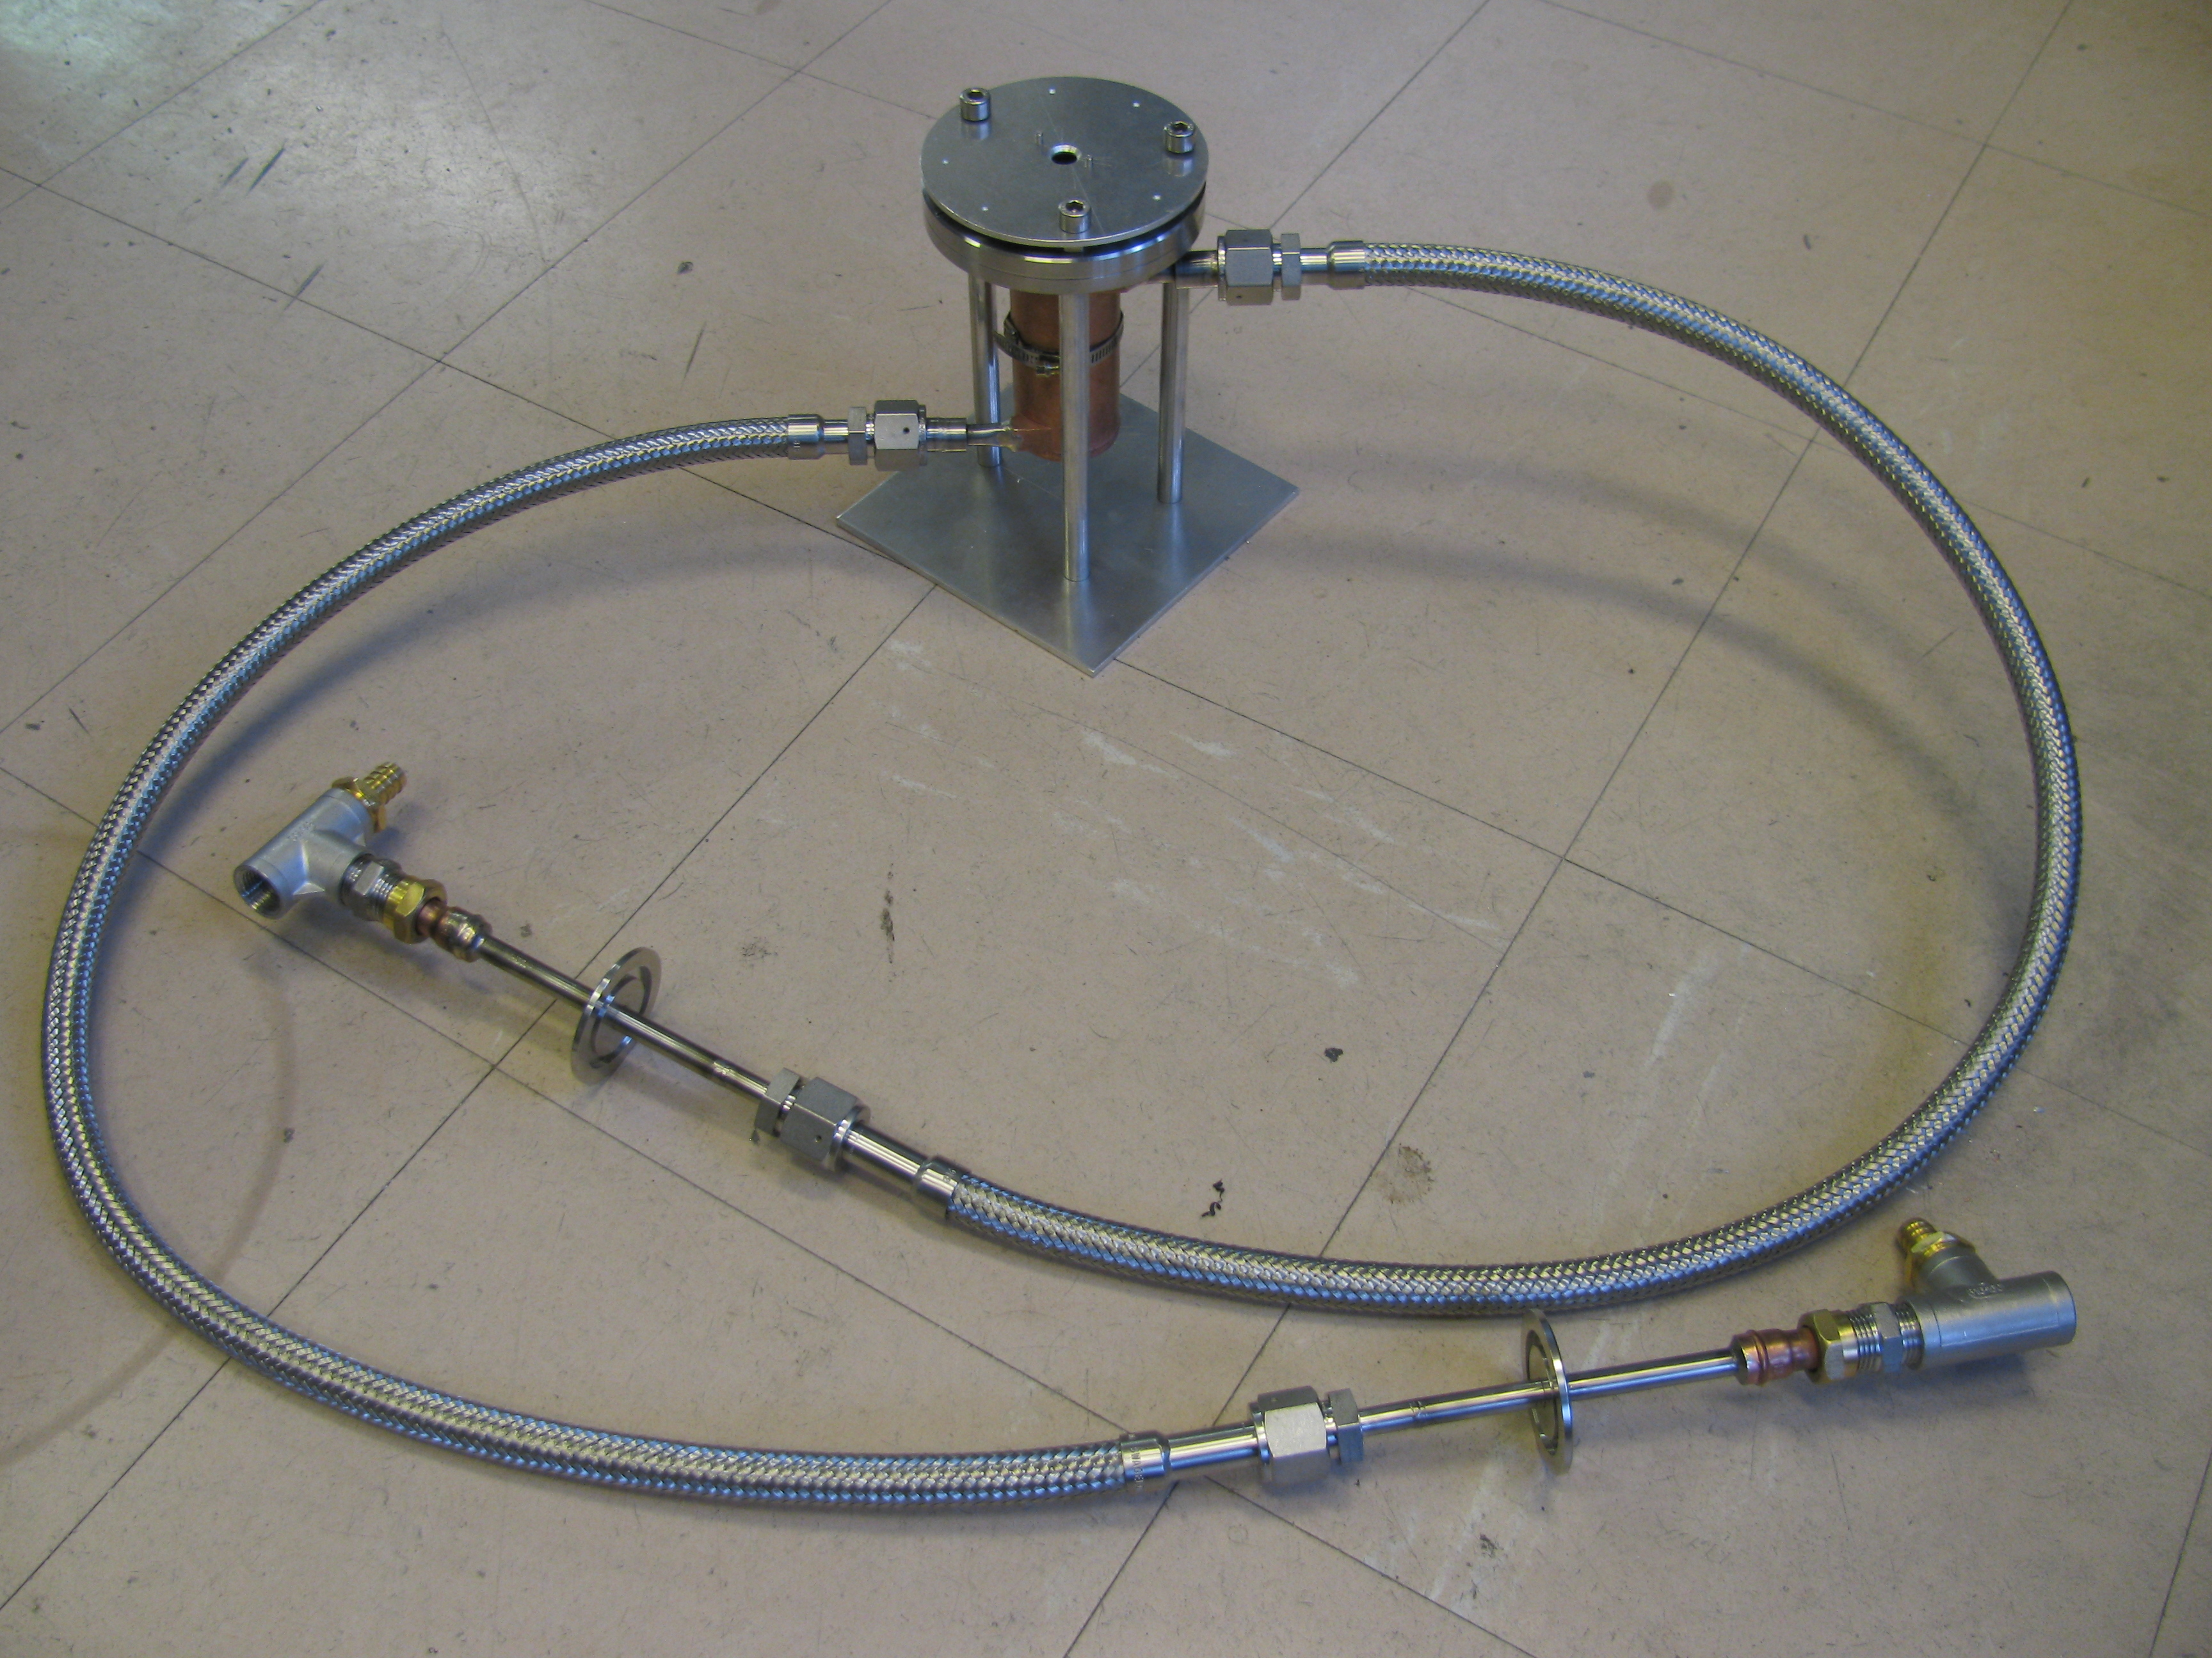
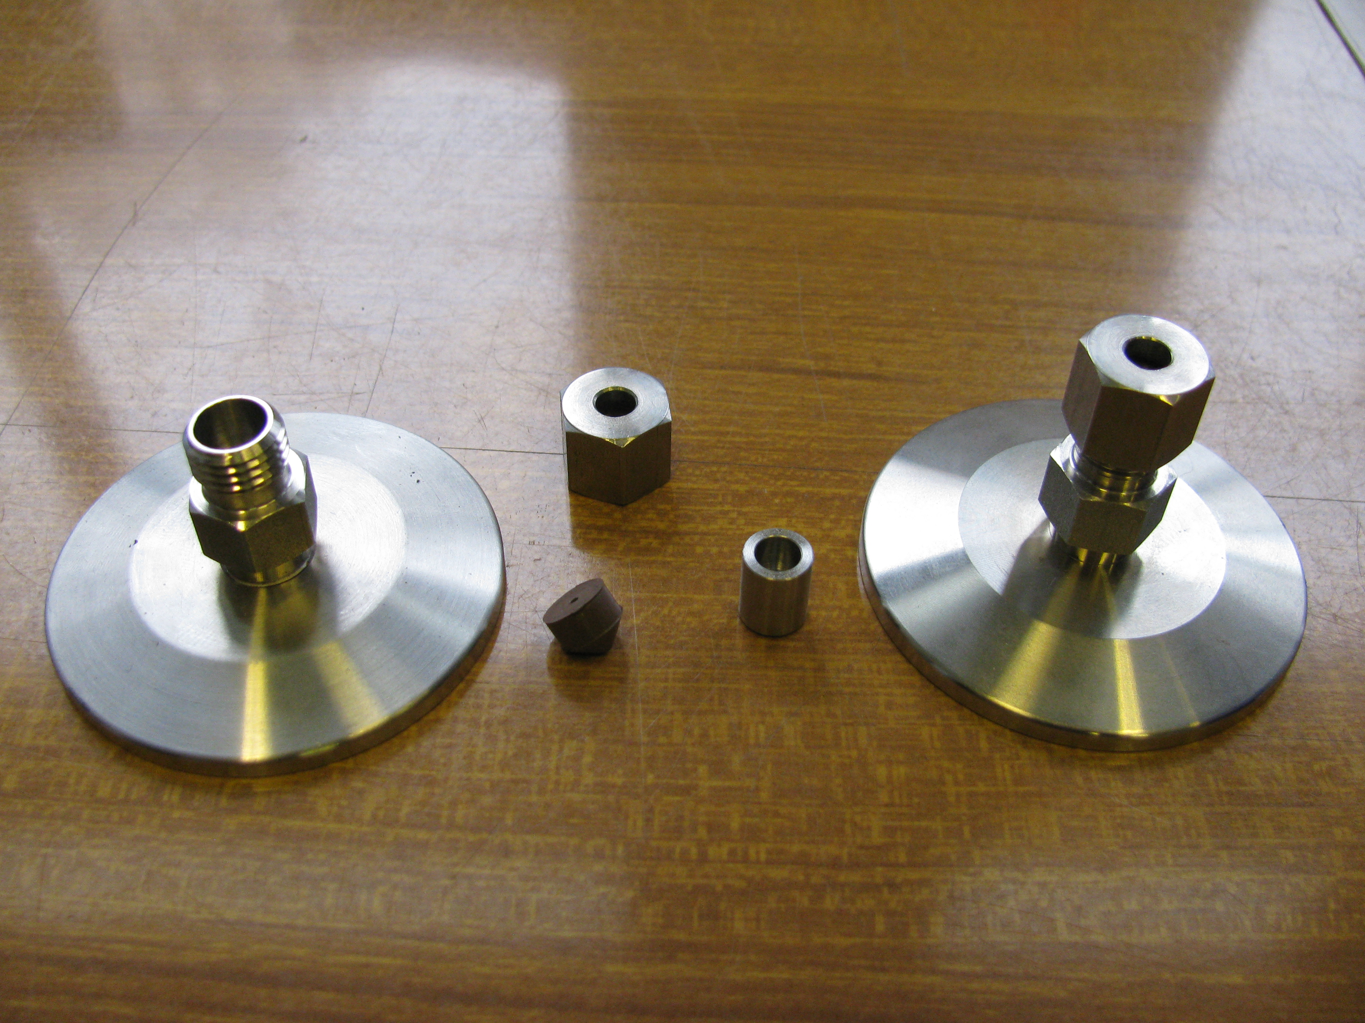
Système Mis en place

Slide 6
En vrai…

Slide 7
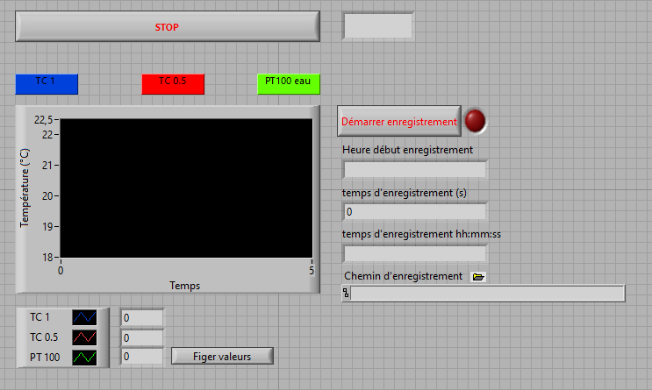
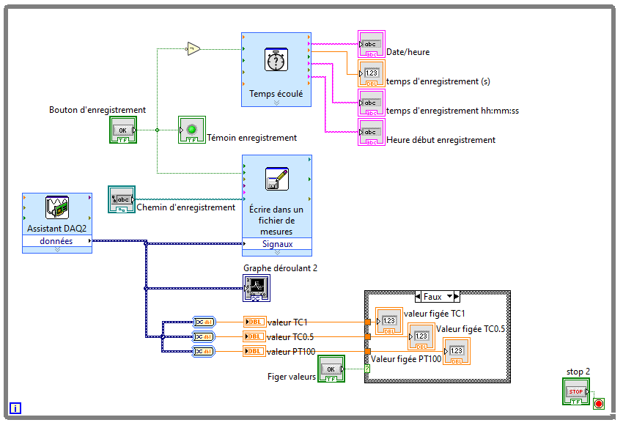
Labview d’un mecanicien

Slide 8
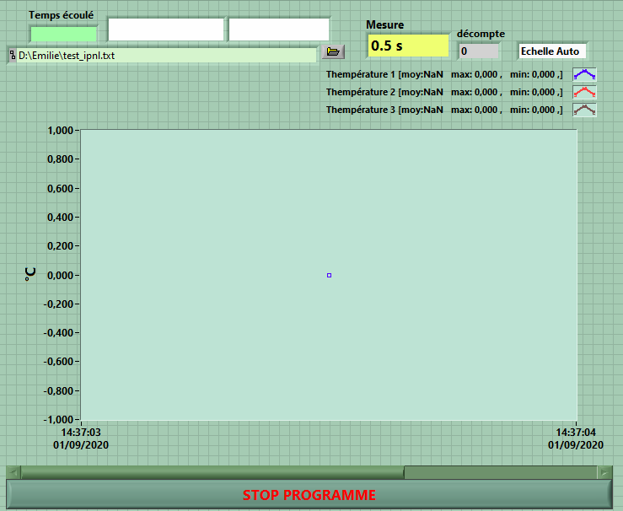
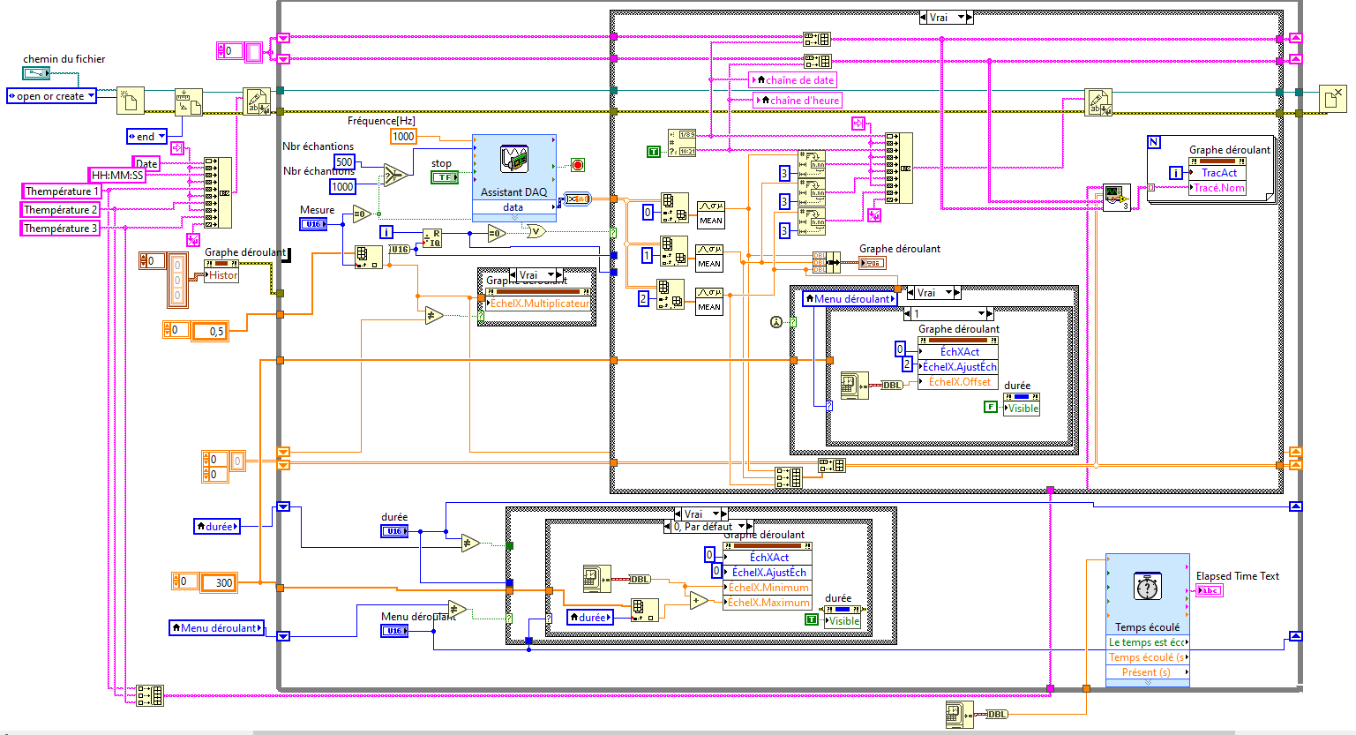
Labview d’un programmeur

Slide 9
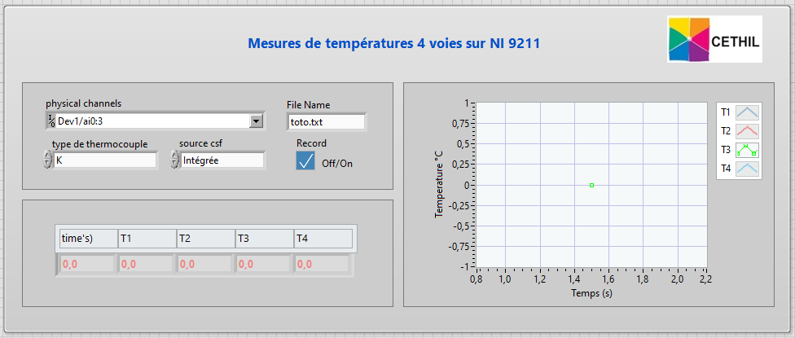
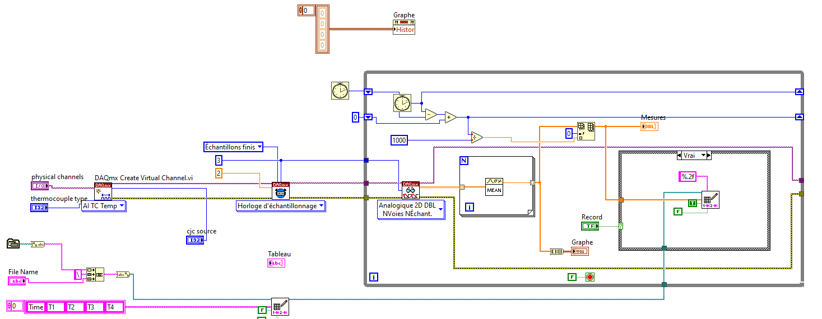
Autres modules NI : lecture TC, pT100
serge.buathier@insa-lyon.fr

Slide 10
En direct…

Slide 11
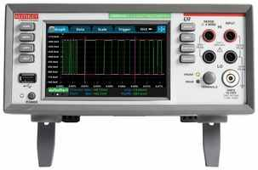
…et aujourd’hui Autres systèmes connectés
Indicateur/datalogger USB
< 300€
Enregistreur de température multivoies
Affichage, stockage (SD) ou ethernet / serveur web
Multivoies, multisignaux (TC, PT100, U, I)
Multimètre numérique + liaison USB/ethernet
1 voie ou multiplexage (Type Keithley) → mesure lente
Pour signaux conditionnés

